Slide 1


MÔN TIN HỌC LỚP 6
Tiết 61
Bài 20: TRÌNH BÀY CÔ ĐỌNG BẰNG BẢNG

Slide 2

TRÒ CHƠI AI NHANH HƠN
Cả lớp chia thành 6 nhóm
Câu hỏi: “Các Em đã nhìn thấy thông tin, dữ liệu được biểu diễn dưới dạng bảng ở đâu trong cuộc sống hàng ngày?”
Các nhóm sẽ lần lượt đứng lên trả lời
Mỗi đáp án đúng được cộng 1 điểm, đội nào đưa ra được nhiều đáp án hơn thì đội đó sẽ thắng.
01
02
03
04
05
06
07
08
09
10
11
12
13
14
15
16
17
18
19
20
21
22
23
24
25
26
27
28
29
30
31
32
33
34
35
36
37
38
39
40
41
42
43
44
45
46
47
48
49
50
51
52
53
54
55
56
57
58
59
60
Hết giờ

Slide 3
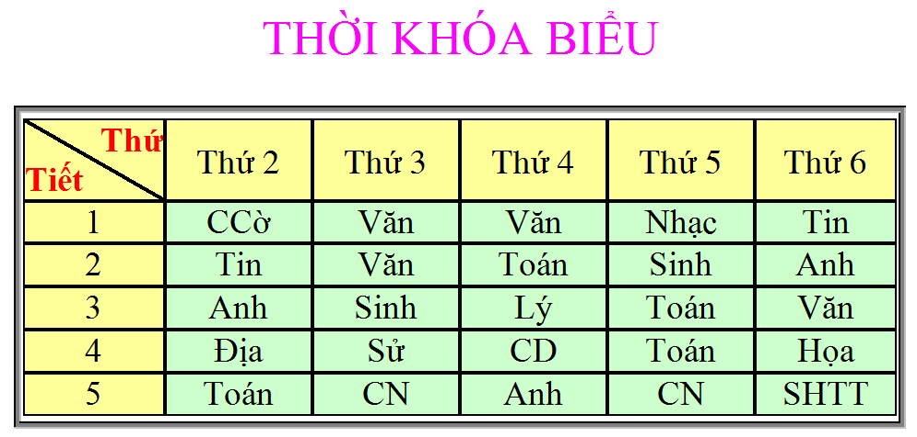

Slide 4
TIẾT 59 - BÀI 20: TRÌNH BÀY CÔ ĐỌNG BẰNG BẢNG
1
Tạo bảng
2
Thay đổi độ rộng của cột hay độ cao của hàng
3
Chèn thêm hàng hoặc cột
4
Xóa hàng hoặc cột

Slide 5

TIẾT 59 - BÀI 20: TRÌNH BÀY CÔ ĐỌNG BẰNG BẢNG
Theo em, nội dung trình bày theo cách nào cô đọng, dễ hiểu và dễ so sánh hơn?
Họ và tên | Toán | Ngữ văn | Vật lý
Trần Thị Lan | 8 | 7 | 6
Mai Kim Châu | 7 | 9 | 8
Nguyễn Thị Hòa | 6 | 7 | 7
Trần Thị Lan: Toán 8, Ngữ văn 7, Vật lý 6
Mai Kim Châu: Toán 7, Ngữ văn 9, Vật lý 8
Nguyễn Thị Hòa: Toán 6, Ngữ văn 7, Vật lý 7
Văn bản 1
Văn bản 2
=> Văn bản số 2

Slide 6
TIẾT 59 - BÀI 20: TRÌNH BÀY CÔ ĐỌNG BẰNG BẢNG
Theo em, nội dung trình bày theo cách nào cô đọng, dễ hiểu và dễ so sánh hơn?
Họ và tên | Toán | Ngữ văn | Vật lý
Trần Thị Lan | 8 | 7 | 6
Mai Kim Châu | 7 | 9 | 8
Nguyễn Thị Hòa | 6 | 7 | 7
Trần Thị Lan: Toán 8, Ngữ văn 7, Vật lý 6
Mai Kim Châu: Toán 7, Ngữ văn 9, Vật lý 8
Nguyễn Thị Hòa: Toán 6, Ngữ văn 7, Vật lý 7
Văn bản 1
Văn bản 2
 Ưu điểm: Trình bày cô đọng, dễ hiểu, dễ so sánh

Slide 7
TIẾT 59 - BÀI 20: TRÌNH BÀY CÔ ĐỌNG BẰNG BẢNG
1. Tạo bảng:
Trình bày nội dung bằng bảng là gì?
Họ và tên | Toán | Ngữ văn | Vật lí
Trần Thị Lan | 8 | 7 | 6
Mai Kim Châu | 7 | 9 | 8
Nguyễn Ngọc Hoa | 6 | 7 | 7
Bảng điểm

Slide 8
TIẾT 59 - BÀI 20: TRÌNH BÀY CÔ ĐỌNG BẰNG BẢNG
1. Tạo bảng:
 Trình bày nội dung bằng bảng là bố trí nội dung văn bản trong các ô theo hàng và cột.
Trước khi tạo bảng ta cần xác định điều gì?
*Trước khi tạo bảng ta cần xác định nội dung và số hàng, số cột của bảng.

Slide 9
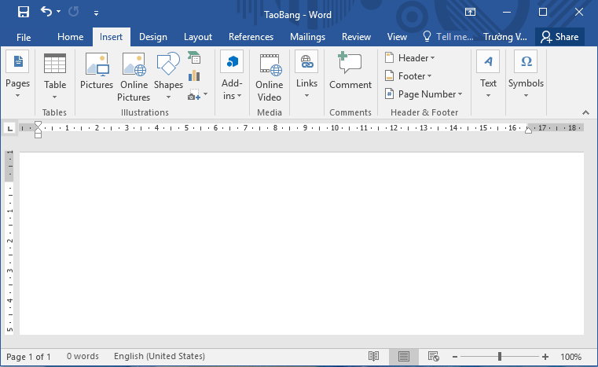
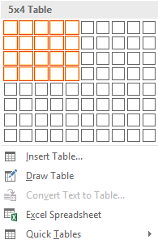
1. Tạo bảng:
-B1: Chọn lệnh Table trên dải lệnh Insert.
Để tạo bảng ta thực hiện thế nào?
-B2: Kéo thả chuột để chọn số hàng, số cột cho bảng.

Slide 10

TIẾT 59 - BÀI 20: TRÌNH BÀY CÔ ĐỌNG BẰNG BẢNG
1. Tạo bảng:
 Cách thực hiện số 1:
-B1: Chọn lệnh Table trên dải lệnh Insert.
-B2: Kéo thả chuột để chọn số hàng, số cột cho bảng.
→ Một bảng trống được tạo với số hàng và số cột như đã chọn.
Notes:
Chèn biểu tượng word để liên kết sang word

Slide 11
TIẾT 59 - BÀI 20: TRÌNH BÀY CÔ ĐỌNG BẰNG BẢNG
 Cách thực hiện số 2:
-B1: Trên dải lệnh Insert, chọn Table/Insert Table
Hộp thoại Insert Table xuất hiện
-B2: Nhập số cột và số hàng cần tạo cho bảng OK

Slide 12
TIẾT 59 - BÀI 20: TRÌNH BÀY CÔ ĐỌNG BẰNG BẢNG
1. Tạo bảng:
Muốn nhập nội dung vào ô nào, ta nháy chuột để đặt con trỏ soạn thảo tại ô đó.
I

Slide 13

TIẾT 59 - BÀI 20: TRÌNH BÀY CÔ ĐỌNG BẰNG BẢNG
THỰC HÀNH
14:16

Slide 14

TIẾT 59 - BÀI 20: TRÌNH BÀY CÔ ĐỌNG BẰNG BẢNG
2. Thay đổi độ rộng của cột hay độ cao của hàng:
Để thay đổi độ rộng của cột hay độ cao của hàng, ta phải làm gì?
Quan sát:

Slide 15
TIẾT 59 - BÀI 20: TRÌNH BÀY CÔ ĐỌNG BẰNG BẢNG
2. Thay đổi độ rộng của cột hay độ cao của hàng:
 B1. Đưa con trỏ chuột vào đường biên của cột (hay hàng) cần thay đổi cho đến khi con trỏ có dạng hoặc
 B2. Kéo chuột sang trái, phải (hoặc lên, xuống) để thay đổi kích thước của hàng hoặc cột.

Slide 16
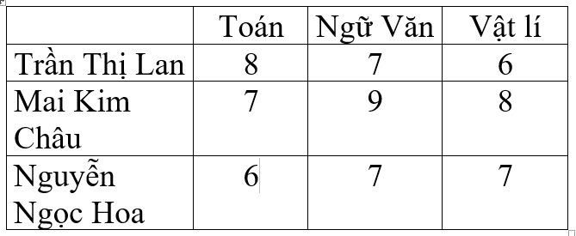
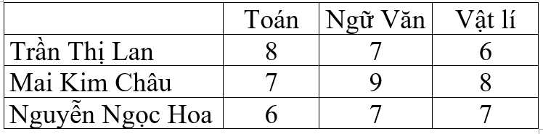
TIẾT 59 - BÀI 20: TRÌNH BÀY CÔ ĐỌNG BẰNG BẢNG
2. Thay đổi độ rộng của cột hay độ cao của hàng:

Slide 17
TIẾT 59 - BÀI 20: TRÌNH BÀY CÔ ĐỌNG BẰNG BẢNG
THỰC HÀNH
14:16

Slide 18
BÀI TẬP CỦNG CỐ
Nối cột A với cột B để có các thao tác đúng với bảng
CỘT A
1. Tạo bảng
2. Để nhập nội dung vào ô
3. Để thay đổi độ rộng của cột hay chiều cao của hàng, em kéo thả chuột khi con trỏ chuột có hình nào dưới đây
4. Trước khi tạo bảng ta cần xác định
5. Có thể tạo bảng gồm bao nhiêu cột và bao nhiêu hàng
CỘT B
A. Rất nhiều
B. Insert/Table/Insert Table
C. Nội dung và số hàng, số cột của bảng
D. Đặt con trỏ chuột vào ô cần nhập nội dung
E. hoặc
14:16
Notes:
1-B 2-D 3-E 4-C 5-A

Slide 19
TIẾT 59 - BÀI 20: TRÌNH BÀY CÔ ĐỌNG BẰNG BẢNG
THỰC HÀNH TỔNG HỢP
Chia lớp làm các nhóm: 2 bàn 1 nhóm
Yêu cầu:Tạo một bảng gồm các thông tin: STT, Họ tên, Ngày sinh và Lớp của các bạn trong nhóm của mình
Chuẩn bị trong thời gian 1 phút
Một bạn lên bảng thực hiện thao tác
01
02
03
04
05
06
07
08
09
10
11
12
13
14
15
16
17
18
19
20
21
22
23
24
25
26
27
28
29
30
31
32
33
34
35
36
37
38
39
40
41
42
43
44
45
46
47
48
49
50
51
52
53
54
55
56
57
58
59
60
Hết giờ
Notes:
Sau khi HS thực hành tổng hợp sau thì gợi vấn đề về việc nếu muốn thêm, xóa cột hay hàng thì chúng ta làm như thế nào?

Slide 20

NỘI DUNG
1. Tạo bảng
2. Thay đổi độ rộng của cột hay độ cao của hàng
HƯỚNG DẪN VỀ NHÀ :
Học bài, xem nội dung đã học
Thực hành lại các thao tác nếu có điều kiện máy tính ở nhà.
-Trả lời các câu hỏi bài tập sách giáo khoa và sách bài tập.
-Xem trước nội dung tiếp theo:
3. Chèn thêm hàng hoặc cột.
4. Xóa hàng hoặc cột.
3. Chèn thêm hàng hoặc cột
4. Xóa hàng hoặc cột

